Slide 1

SEMANA 9 Liderazgo en Crisis
Dirección de Calidad Educativa

Slide 2
PROPOSITO
Desarrolla habilidades de planificación ante una crisis y liderazgo eficaz

Slide 3

ANTECEDENTES
Una crisis es un evento de baja probabilidad pero de gran impacto
Amenazando una organización y se caracteriza por la ambigüedad
De la causa y efecto y medios de resolución , como también para la toma de decisiones
Es un evento que no se puede predecir o anticipar antes de su aparición

Slide 4


Liderazgo organizacional efectivo
Liderazgo de CRISIS

Slide 5


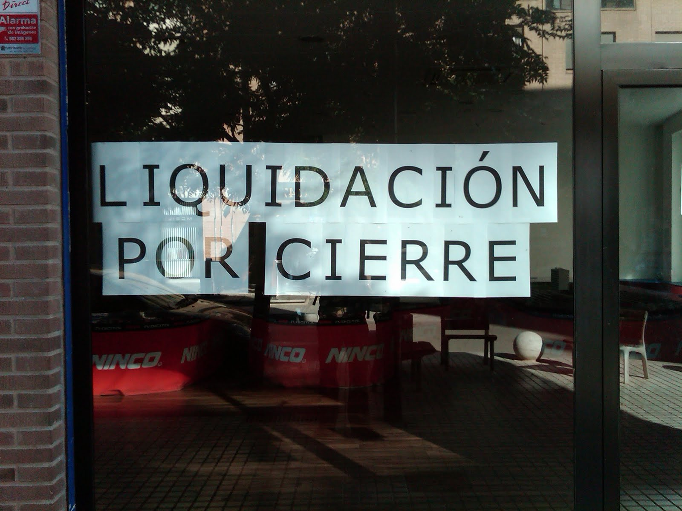
Daña la reputación de la organización
Confianza total del consumidor
Desaparición total de la empresa

Slide 6

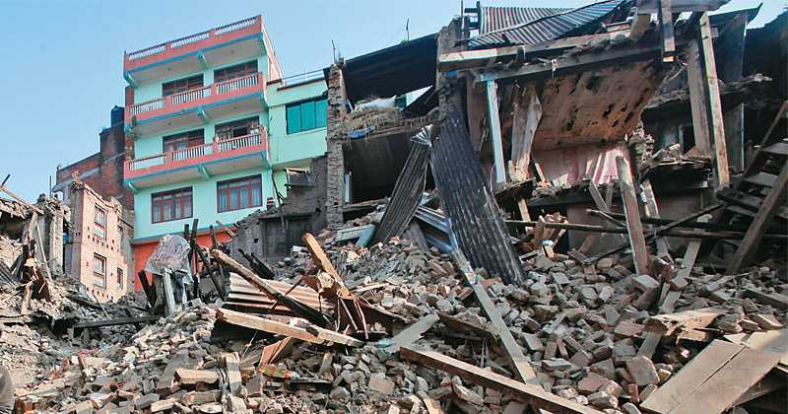
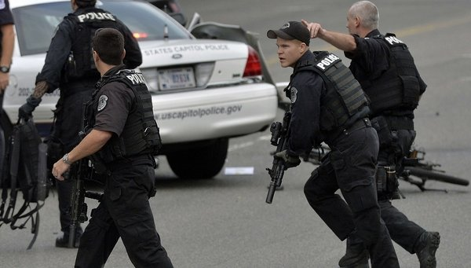


Slide 7

Líder Estrategico
Responsable del desempeño a corto plazo
Organización
Creación de condiciones que garantizan
Competitividad a largo plazo

Slide 8

Líder corporativo
Prevención
Plan de previsión
Pro actividad
Preparación
Competencias y habilidades para enfrentar una crisis

Slide 9


El líder debe estar visible en el control y supervisión
A través de una ejecución de un plan
¿Cómo enfrentar una crisis y liderarla ?

Slide 10
Planeación de respuesta ante una crisis
Formular para la organización una visión general de la administración en crisis
Establecer metas estratégicas y programar objetivos para la administración de la crisis
Coordinar la creación de un plan de administración de una crisis
Establecer un plan de comunicación para notificar y movilizar cuando sea necesario
Desarrollar una simulación previa a la crisis y un plan de simulacro
La gerencia de los lideres estratégicos requieren de una planificación ante una crisis incorporándose en el marco estratégico de la organización

Slide 11

Competencias para los lideres en CRISIS
Crear una visión
Establecer objetivos
Formular , ejecutar y evaluar
Comunicar
Administrar personas
Líder
Poder
Recursos
Posición
Rango

Slide 12

Preparación de una organización para responder una crisis
Preparación
-Habilidades , capacidades y experiencia de un líder de crisis designado
-Un equipo de crisis capacitado y bien preparado
-Preparación organizacional a través de simulacros
-Recursos organizacionales apropiados
-Apoyo y compromiso de la gerencia superior

Slide 13

Beneficios de un plan de crisis
Instauración de un nuevo plan puede reducir
Reducir la duración de una crisis
Mejorar , mantener la imagen y la reputación de la corporación
Permitir respuestas rápidas y eficaces
Mejorar las comunicaciones
Mejorar la coordinación y cooperación
Designar recursos listos y disponibles
Garantizar menos errores costosos
Limitar y proteger las perdidas financieras

Slide 14
Plan de administración de crisis

Slide 15

Planificación previa a la crisis
1.Formar un equipo de respuesta
2. Desarrollar un plan de crisis
Adaptación después de una crisis
1. Evaluación de la respuesta ante la crisis
2. Lecciones aprendidas
3. Prevención de una crisis futura
Liderazgo durante una crisis
1. El papel de los lideres
2. Comunicación Eficaz
3. Resolución de la crisis

Slide 16
Planificación previa a una crisis
Primera pregunta
¿ Tenemos un equipo de respuesta ante la crisis y quienes lo conforman ?
¿Cuál es nuestro plan de crisis para la acción ?
¿Tenemos todos los recursos necesarios dispuestos ?
Segunda pregunta
Imagina los peores escenarios posibles que se puedan presentar en la organización y su impacto en sus empleados , clientes e interesados
Tercera pregunta
Se tiene la cantidad y calidad adecuada de recursos para enfrentar la crisis

Slide 17

Modelo de evaluación de un riesgo
Identificar el riesgo
Clasificar y evaluar el riesgo
Reducir el riesgo
Prevenir la crisis
Administrar la crisis

Slide 18
METACOGNICIÓN
Evaluemos la clase
POSITIVO
¿Qué aprendí?
DIFICULTADES
¿Qué situación me obstaculizó para aprender?
TEMAS INTERESANTES
¿Qué de nuevo aprendí ?

Slide 19


